Slide 1

TDFNet:An Efficient Audio-Visual
Speech Separation Model
with Top-down Fusion
TDFNet: 基于自顶向下融合的高效视听语音分离模型
Samuel Pegg, Kai Li, Xiaolin Hu
汇报人：孙世宇
汇报时间：2024-10-10

Slide 2
01
PART ONE
研究背景

Slide 3
研究背景
近年来音频与视觉融合的语音分离技术因其在诸多领域的潜在应用而受到显著关注，这些领域包括语音识别、对话分离、场景分析以及辅助技术等。设计轻量级的视听语音分离网络对于低延迟应用场景至关重要，但在实现更优的分离性能时，现有的方法通常需要更高的计算成本和更多的参数。TDFNet 正是在这样的背景下被提出的，它建立在TDANet（一种仅音频的高效语音分离模型）的架构之上，通过引入自上而下的注意力机制，在减少计算开销的同时实现了最先进的分离性能。
[1]S. Pegg, K. Li and X. Hu, "TDFNet: An Efficient Audio-Visual Speech Separation Model with Top-Down Fusion," 2023 13th International Conference on Information Science and Technology (ICIST), Cairo, Egypt, 2023, pp. 243-252, doi: 10.1109/ICIST59754.2023.10367130.

Slide 4
02
PART TWO
相关工作

Slide 5
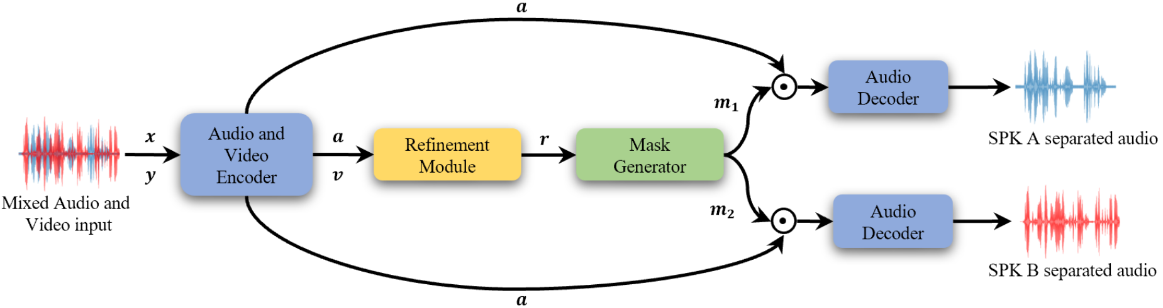
网络框架
[1]
[1]S. Pegg, K. Li and X. Hu, "TDFNet: An Efficient Audio-Visual Speech Separation Model with Top-Down Fusion," 2023 13th International Conference on Information Science and Technology (ICIST), Cairo, Egypt, 2023, pp. 243-252, doi: 10.1109/ICIST59754.2023.10367130.

Slide 6
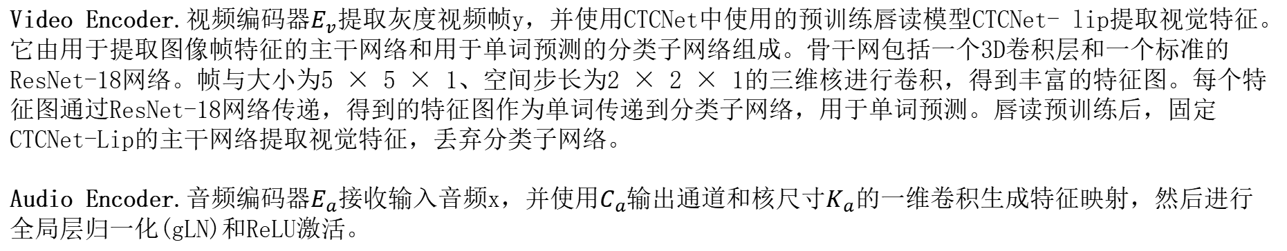
Encoder
Video Encoder.视频编码器$E_{v}$提取灰度视频帧y，并使用CTCNet中使用的预训练唇读模型CTCNet- lip提取视觉特征。它由用于提取图像帧特征的主干网络和用于单词预测的分类子网络组成。骨干网包括一个3D卷积层和一个标准的ResNet-18网络。帧与大小为5 × 5 × 1、空间步长为2 × 2 × 1的三维核进行卷积，得到丰富的特征图。每个特征图通过ResNet-18网络传递，得到的特征图作为单词传递到分类子网络，用于单词预测。唇读预训练后，固定CTCNet-Lip的主干网络提取视觉特征，丢弃分类子网络。
Audio Encoder.音频编码器$E_{a}$接收输入音频x，并使用$C_{a}$输出通道和核尺寸$K_{a}$的一维卷积生成特征映射，然后进行全局层归一化(gLN)和ReLU激活。
[1]S. Pegg, K. Li and X. Hu, "TDFNet: An Efficient Audio-Visual Speech Separation Model with Top-Down Fusion," 2023 13th International Conference on Information Science and Technology (ICIST), Cairo, Egypt, 2023, pp. 243-252, doi: 10.1109/ICIST59754.2023.10367130.

Slide 7
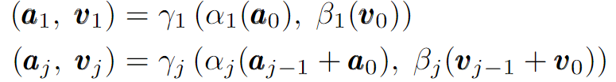

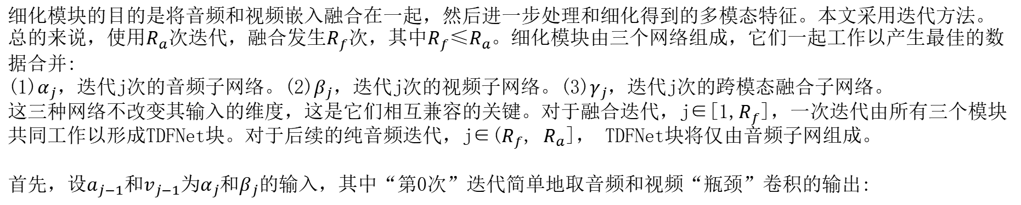
Refinement Module
细化模块的目的是将音频和视频嵌入融合在一起，然后进一步处理和细化得到的多模态特征。本文采用迭代方法。总的来说，使用$R_{a}$次迭代，融合发生$R_{f}$次，其中$R_{f}$≤$R_{a}$。细化模块由三个网络组成，它们一起工作以产生最佳的数据合并:
(1)$α_{j}$，迭代j次的音频子网络。(2)$β_{j}$，迭代j次的视频子网络。(3)$γ_{j}$，迭代j次的跨模态融合子网络。
这三种网络不改变其输入的维度，这是它们相互兼容的关键。对于融合迭代，j∈[1,$R_{f}$]，一次迭代由所有三个模块共同工作以形成TDFNet块。对于后续的纯音频迭代，j∈($R_{f}$, $R_{a}$]， TDFNet块将仅由音频子网组成。
首先，设$a_{j−1}$和$v_{j−1}$为$α_{j}$和$β_{j}$的输入，其中“第0次”迭代简单地取音频和视频“瓶颈”卷积的输出:
[1]
迭代的过程如下：
[1]
[1]S. Pegg, K. Li and X. Hu, "TDFNet: An Efficient Audio-Visual Speech Separation Model with Top-Down Fusion," 2023 13th International Conference on Information Science and Technology (ICIST), Cairo, Egypt, 2023, pp. 243-252, doi: 10.1109/ICIST59754.2023.10367130.

Slide 8


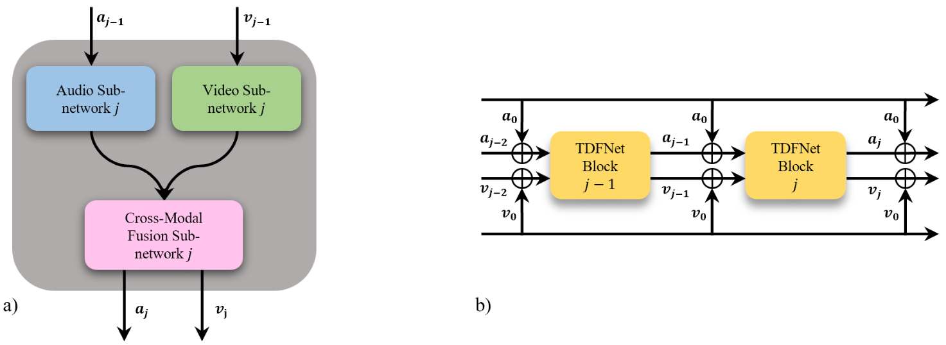
Refinement Module
经过$R_{f}$融合迭代后，就认为视频和音频信号充分“融合”在一起，形成音频信号$a_{R_{f}}$∈$R^{B_{a}×T_{a}}$。对于随后的迭代，信号仅使用音频子网进行连续细化。这样就把迭代过程简化成了下面这个式子：
[1]
[1]
[1]S. Pegg, K. Li and X. Hu, "TDFNet: An Efficient Audio-Visual Speech Separation Model with Top-Down Fusion," 2023 13th International Conference on Information Science and Technology (ICIST), Cairo, Egypt, 2023, pp. 243-252, doi: 10.1109/ICIST59754.2023.10367130.

Slide 9
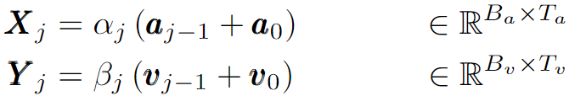
Refinement Module
作者定义：
[1]
作为音频和视频子网络的输出，从而作为跨模态融合子网络的两个输入。
[1]S. Pegg, K. Li and X. Hu, "TDFNet: An Efficient Audio-Visual Speech Separation Model with Top-Down Fusion," 2023 13th International Conference on Information Science and Technology (ICIST), Cairo, Egypt, 2023, pp. 243-252, doi: 10.1109/ICIST59754.2023.10367130.

Slide 10

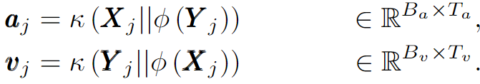

Cross-Modal-Fusion Sub-network
该模块负责将音频特征融合到视频特征中，将视频特征融合到音频特征中。设κ为一个核大小为1的一维卷积，然后是一个gLN层，设φ表示最近邻插值。$||$是沿通道维度的连接操作。使用这些定义，就可以定义返回两个输出的跨模态融合子网络$γ_{j}$，因此可以将第j次迭代的完整表达式写成：
[1]
[1]
视频特征被插值以匹配音频尺寸:
[1]
输出与音频特征连接，然后通过卷积层将维度恢复为音频输入的维度:
[1]
[1]S. Pegg, K. Li and X. Hu, "TDFNet: An Efficient Audio-Visual Speech Separation Model with Top-Down Fusion," 2023 13th International Conference on Information Science and Technology (ICIST), Cairo, Egypt, 2023, pp. 243-252, doi: 10.1109/ICIST59754.2023.10367130.

Slide 11
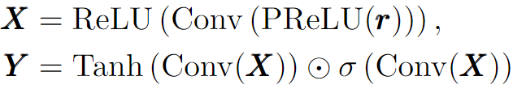

Mask Generator
掩码生成器的任务是获取细化模块的输出$r$并将其转换为i∈[1,$n_{spk}$]的一组掩码$m_{i}$，并将每个掩码与编码的音频$a$相乘。掩码生成器是一个1D卷积，该卷积将通道从$B_{a}$变到$n_{spk}$ × $C_{a}$。然后应用一个输出门，它涉及两个卷积的$Tanh$和$sigmoid$σ激活的元素乘法。
[1]
接下来，将$Y$跨通道分成$n_{spk}$部分，以获得每个说话人 $i$ 的掩码$m_{i}$。最后，计算
[1]
[1]S. Pegg, K. Li and X. Hu, "TDFNet: An Efficient Audio-Visual Speech Separation Model with Top-Down Fusion," 2023 13th International Conference on Information Science and Technology (ICIST), Cairo, Egypt, 2023, pp. 243-252, doi: 10.1109/ICIST59754.2023.10367130.

Slide 12
Decoder
[1]
其中TConv现在是一个1D转置卷积，将$n_{spk}$分离的特征映射转换为$n_{spk}$波形音频流。
[1]S. Pegg, K. Li and X. Hu, "TDFNet: An Efficient Audio-Visual Speech Separation Model with Top-Down Fusion," 2023 13th International Conference on Information Science and Technology (ICIST), Cairo, Egypt, 2023, pp. 243-252, doi: 10.1109/ICIST59754.2023.10367130.

Slide 13
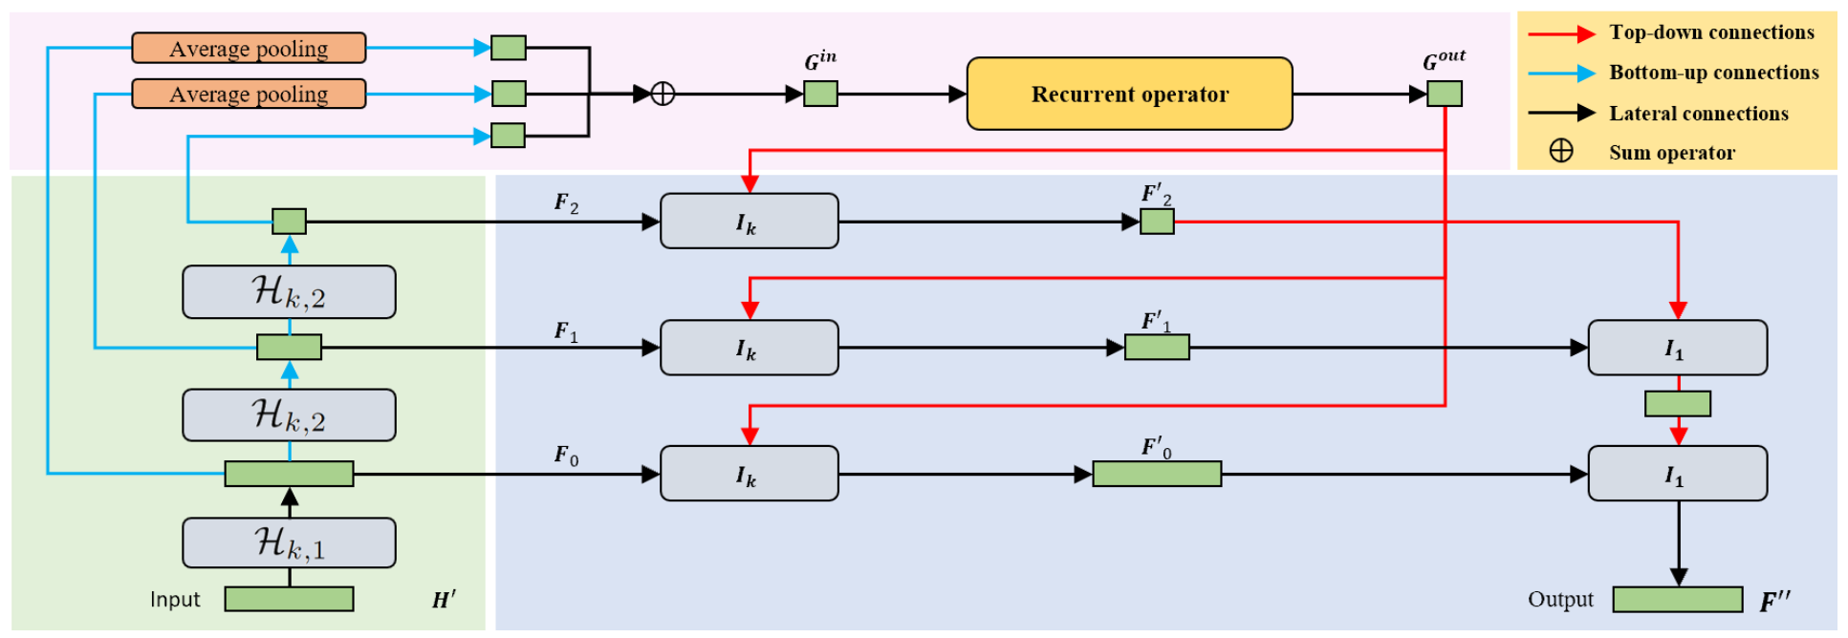
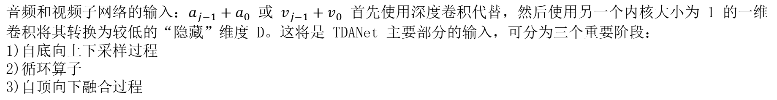
AUDIO AND VIDEO SUB-NETWORK STRUCTURE
音频和视频子网络的输入：$a_{j−1}+a_{0}$ 或 $v_{j−1}+v_{0}$ 首先使用深度卷积代替，然后使用另一个内核大小为 1 的一维卷积将其转换为较低的“隐藏”维度 D。这将是 TDANet 主要部分的输入，可分为三个重要阶段：
1)自底向上下采样过程
2)循环算子
3)自顶向下融合过程
[1]
[1]S. Pegg, K. Li and X. Hu, "TDFNet: An Efficient Audio-Visual Speech Separation Model with Top-Down Fusion," 2023 13th International Conference on Information Science and Technology (ICIST), Cairo, Egypt, 2023, pp. 243-252, doi: 10.1109/ICIST59754.2023.10367130.

Slide 14

AUDIO AND VIDEO SUB-NETWORK STRUCTURE
自下而上的下采样：对于内核大小 k 和步幅 s，定义归一化深度卷积，
[1]
自下而上的下采样过程使用堆叠的 $ℋ_{k,2}$ 层来获得具有不同时间分辨率的多尺度集 $F$
[1]
[1]
[1]S. Pegg, K. Li and X. Hu, "TDFNet: An Efficient Audio-Visual Speech Separation Model with Top-Down Fusion," 2023 13th International Conference on Information Science and Technology (ICIST), Cairo, Egypt, 2023, pp. 243-252, doi: 10.1109/ICIST59754.2023.10367130.

Slide 15
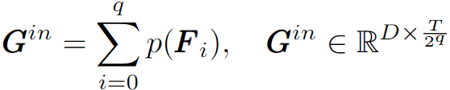

AUDIO AND VIDEO SUB-NETWORK STRUCTURE
循环算子：为了从这些特征中提取全局视图，使用自适应平均池化将集合 $F$ 中的所有元素下采样到最小元素的维度。接下来，将所有下采样的特征相加，生成全局特征图$G^{in}$:
[1]
为了让模型理解不同时间步之间的复杂关系，沿着$G^{in}$的时间维度应用循环算子R:
[1]
[1]
[1]S. Pegg, K. Li and X. Hu, "TDFNet: An Efficient Audio-Visual Speech Separation Model with Top-Down Fusion," 2023 13th International Conference on Information Science and Technology (ICIST), Cairo, Egypt, 2023, pp. 243-252, doi: 10.1109/ICIST59754.2023.10367130.

Slide 16
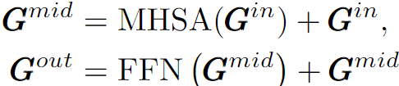

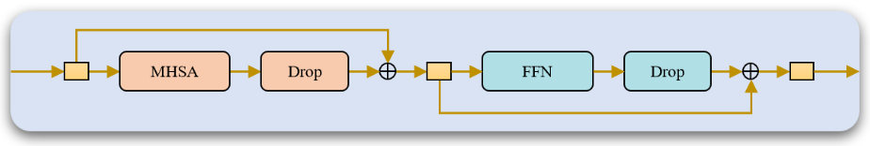
AUDIO AND VIDEO SUB-NETWORK STRUCTURE
循环算子是指序列建模结构，例如Transformer、循环神经网络 (recurrent neural network,RNN)、长短期记忆网络 (longshort-term-memory,LSTM) 或门控循环单元 (gated recurrent unit,GRU)。
对于Transformer，首先使用多头自注意力，然后是丢弃块层和前馈网络。FFN 由三个堆叠的 1D 卷积层组成，内核大小分别为 {1,k,1} 和通道数 {D, 2D, D}。在每个阶段添加残差连接，因此循环算子 R 定义为：
[1]
对于其他循环算子（RNN、LSTM 和 GRU），作者删除了 FFN 和 Drop 层，但保留了残差连接。使用隐藏维度设置为输入维度 D 的双向 RNN，因此还将 2D 通道中的 dropout 和线性投影层 P 添加到 D 通道，使得 RNN 不会改变 $G^{out}$ 的维度。这将等式更改为：
[1]
[1]
[1]S. Pegg, K. Li and X. Hu, "TDFNet: An Efficient Audio-Visual Speech Separation Model with Top-Down Fusion," 2023 13th International Conference on Information Science and Technology (ICIST), Cairo, Egypt, 2023, pp. 243-252, doi: 10.1109/ICIST59754.2023.10367130.

Slide 17


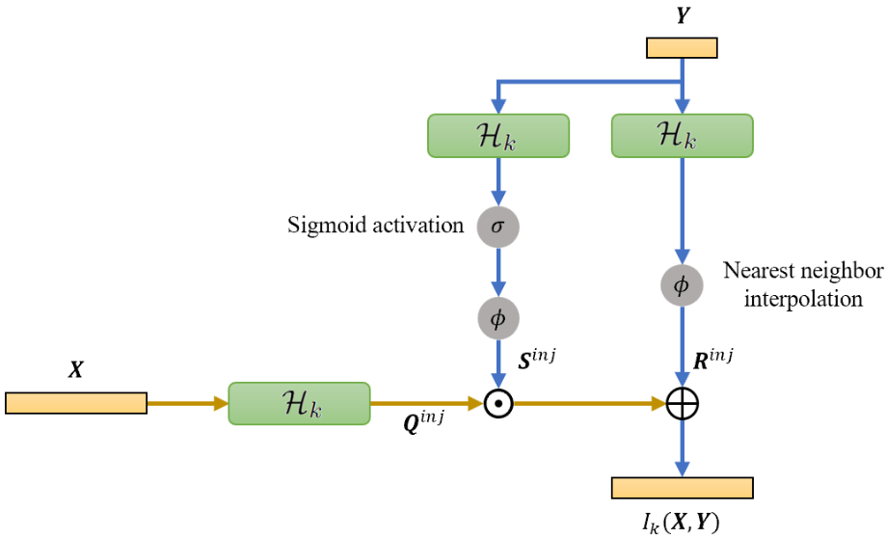
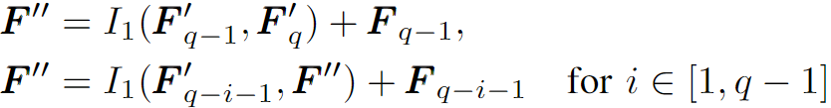
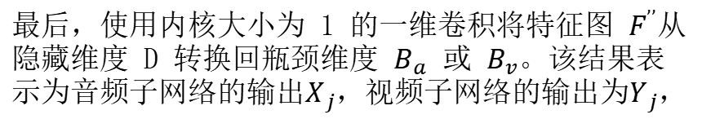
AUDIO AND VIDEO SUB-NETWORK STRUCTURE
自顶向下融合:设$I_{k}$为核大小为 k 的注入总和，如下图。然后分两步定义自上而下的融合。首先，将全局信息$G^{out}$与每个多尺度局部特征融合:
[1]
接下来，这种多尺度全局和局部融合被折叠成一个特征图，该特征图具有对整个输入的广泛视图。这是通过使用内核大小为 1 的注入和的迭代过程实现的：
最后，使用内核大小为 1 的一维卷积将特征图 $F^{’’}$从隐藏维度 D 转换回瓶颈维度 $B_{a}$ 或 $B_{v}$。该结果表示为音频子网络的输出$X_{j}$，视频子网络的输出为$Y_{j}$，
[1]
[1]S. Pegg, K. Li and X. Hu, "TDFNet: An Efficient Audio-Visual Speech Separation Model with Top-Down Fusion," 2023 13th International Conference on Information Science and Technology (ICIST), Cairo, Egypt, 2023, pp. 243-252, doi: 10.1109/ICIST59754.2023.10367130.

Slide 18
实验设置
&
结果分析
03
PART THREE

Slide 19
实验设置
对于训练，使用4个批大小和AdamW优化，权重衰减为1 × 10−1。使用的初始学习率为1×10−3，但当验证数据集损失连续5次不减少时，学习率值减半。为了将梯度的最大L2范数限制为5，还使用了梯度裁剪。训练最多持续200次，但也适用于提前停止。模型都在四台服务器上进行训练，其中三台包含8个NVIDIA 3080 gpu，另一台包含8个NVIDIA 3090 gpu。模型代码是使用PyTorch实现的。
数据集：LRS2
评估指标：scale-invariant signal-to-noise ratio improvement (SI-SNRi),SDR,SDRi,PESQ,STOI,MACs
[1]S. Pegg, K. Li and X. Hu, "TDFNet: An Efficient Audio-Visual Speech Separation Model with Top-Down Fusion," 2023 13th International Conference on Information Science and Technology (ICIST), Cairo, Egypt, 2023, pp. 243-252, doi: 10.1109/ICIST59754.2023.10367130.

Slide 20
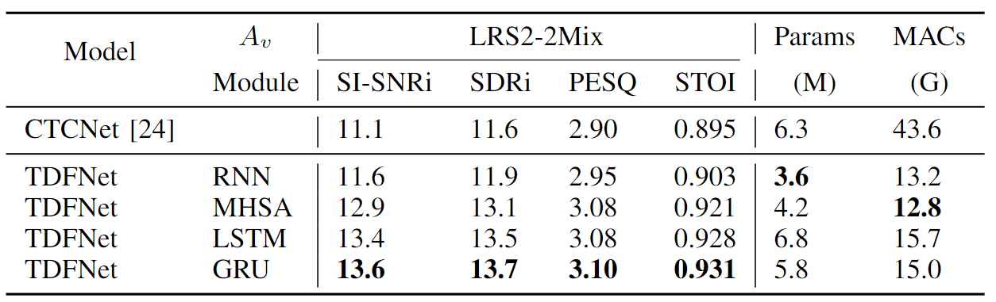
结果分析与对比
AUDIO SUB-NETWORK RECURRENT OPERATOR (Ra = 4, Rf = 1).
[1]
[1]S. Pegg, K. Li and X. Hu, "TDFNet: An Efficient Audio-Visual Speech Separation Model with Top-Down Fusion," 2023 13th International Conference on Information Science and Technology (ICIST), Cairo, Egypt, 2023, pp. 243-252, doi: 10.1109/ICIST59754.2023.10367130.

Slide 21
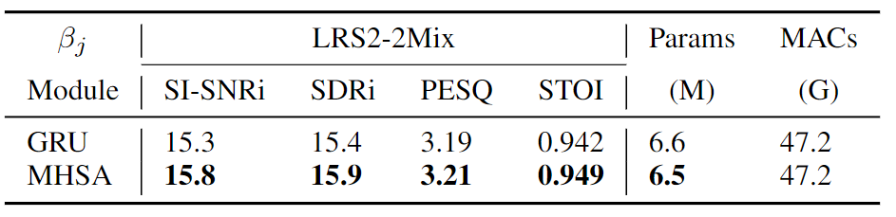
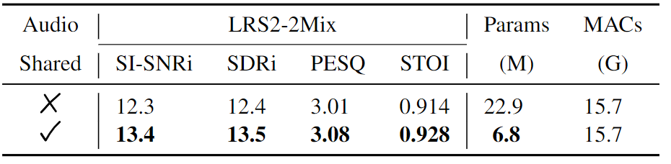
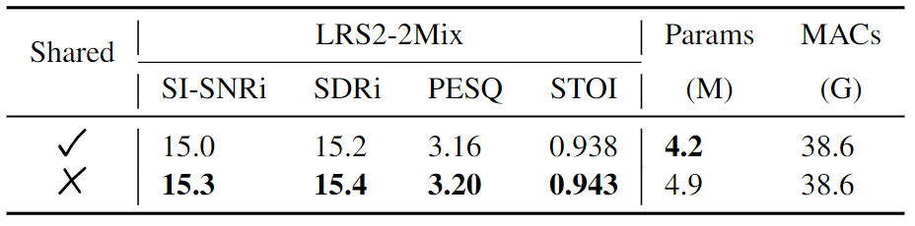
结果分析与对比
VIDEO SUB-NETWORK RECURRENT OPERATOR (Ra = 16, Rf = 3).
[1]
[1]
[1]
[1]S. Pegg, K. Li and X. Hu, "TDFNet: An Efficient Audio-Visual Speech Separation Model with Top-Down Fusion," 2023 13th International Conference on Information Science and Technology (ICIST), Cairo, Egypt, 2023, pp. 243-252, doi: 10.1109/ICIST59754.2023.10367130.

Slide 22
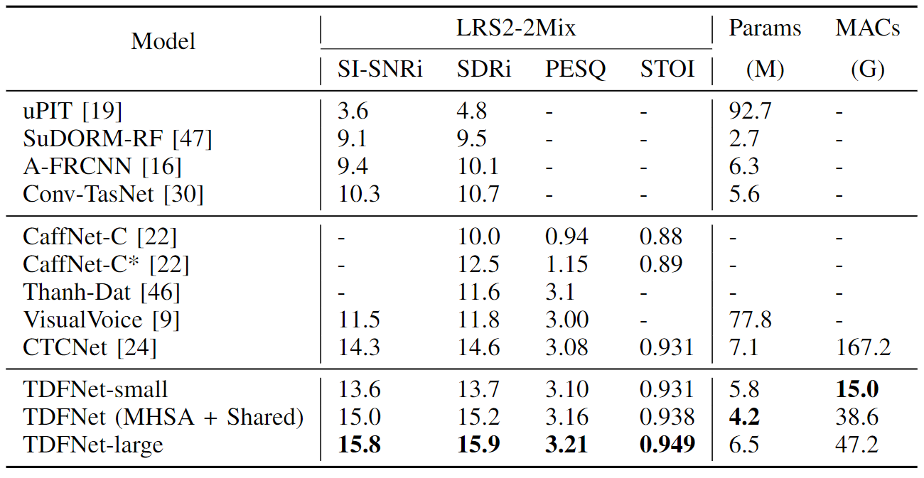
结果分析与对比
[1]
[1]S. Pegg, K. Li and X. Hu, "TDFNet: An Efficient Audio-Visual Speech Separation Model with Top-Down Fusion," 2023 13th International Conference on Information Science and Technology (ICIST), Cairo, Egypt, 2023, pp. 243-252, doi: 10.1109/ICIST59754.2023.10367130.

Slide 23
04
PART FOUR
总结

Slide 24
总结
现有的多模态语音分离模型效率低下，对实时任务有一定的限制。提出了一种基于TDANet和CTCNet的多尺度、多阶段的视听语音分离框架。该模型通过在融合阶段对不同模态的特征进行多次融合，并分别影响相应模态的特征提取网络，可以显著提高语音分离性能。此外，本文探索了不同的全局特征提取结构对性能的影响，发现使用GRU进行序列建模可以大大提高性能并减少模型计算量。我们的实验表明，TDFNet在几个音频分离质量指标上优于当前最先进的模型CTCNet，同时只使用30%的mac数量。

Slide 25
汇报完毕，感谢聆听
汇报人：孙世宇
汇报时间：2024-10-10

